Slide 1

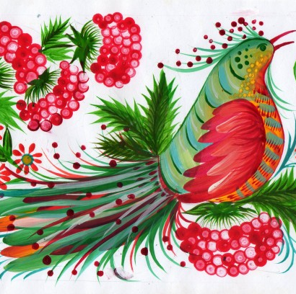
Багатство української мови
СЕЗКО ТЕТЯНА АНАТОЛІЇВНА,
УЧИТЕЛЬ УКРАЇНСЬКОЇ МОВИ ТА ЛІТЕРАТУРИ ВИЩОЇ КВАЛІФІКАЦІЙНОЇ КАТЕГОРІЇ, З ПЕДАГОГІЧНИМ ЗВАННЯМ «УЧИТЕЛЬ-МЕТОДИСТ»

Slide 2
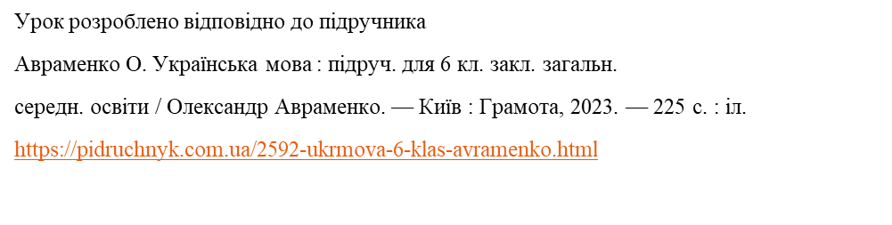
ВИ ДІЗНАЄТЕСЯ:
У чому виявляється багатство української мови?
Що можна створити за допомогою мови?
ВИ ПОТРЕНУЄТЕСЯ:
правильно інтонувати слова;
попрактикуєтеся вживати
синоніми, фразеологізми
СЕЗЬКО ТЕТЯНА

Slide 3
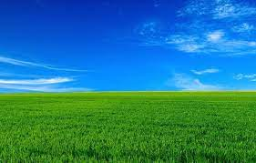
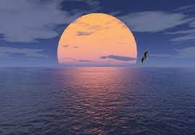
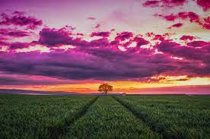
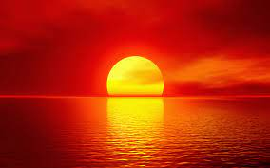
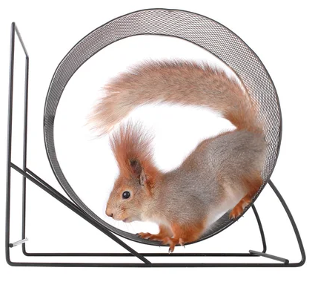

БАГАТСТВО УКРАЇНСЬКОЇ МОВИ ВИЯВЛЯЄТЬСЯ:
ТЕОРІЯ МОВИ
1.Велика кількість синонімів
*Горизо́нт- о́брій, о́вид, видноко́ло, виднокра́й, небокра́й, небосхи́л, крайне́бо, кругови́д, кругозі́р, кругогля́д
2.Різноманіття фразеологізмів
*Крутити хвостом – вдаватися до нечесних вчинків.
Крутитися, як білка в колесі – бути постійно зайнятим.
Стріляний горобець – про людину, яка багато зазнала у житті.
Пекти раків – червоніти від сорому.
Знати на зубок ...
Душі не чути – самовіддано любити.
Підсунути свиню – зробити неприємність.

Slide 4

3.Різноманіття префіксів та суфіксів
*відкинути, відзначити, одтиснути, одразу, розстелити, безкомпромісний, черезплічник, обплести, оббивати, надкусити, надзвуковий, підземелля, передплата, відібрати, одіслати, обібрати, надірвати, розігнати, підім’яти ; риб-к-о, риб'-яч-ий, риб-ал-и-ти, рибал-к-а; ход-и-в, ход-и-л-а, -л-и
4. Гнучкість граматики.
Граматична форма - це сукупність граматичних значень і відповідних засобів вираження їх у конкретному випадку вживання слова. Слово в різних формах здатне виражати одне або кілька граматичних значень.
Наприклад, у слові гарний закінчення -ий виражає значення роду (чоловічий), числа (однина), відмінка (називний).
*особові форми дієслова: несу - несеш - несе - несемо тощо; родові форми: писав - писала - писало; дієприкметник: посіяний, пришитий; дієприслівник: написавши, малюючи; Друг, друга, другові.

Slide 5

Українською мовою можна:
передати найтонші відчуття:
*зворушити до щему в серці, забриніло в душі;
написати красиву поезію:
*не дивися так привітно, яблуневоцвітно…;
створити наукову працю:
• скласти документ та ін.

Slide 6
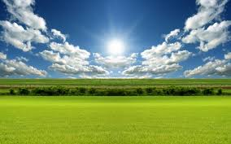
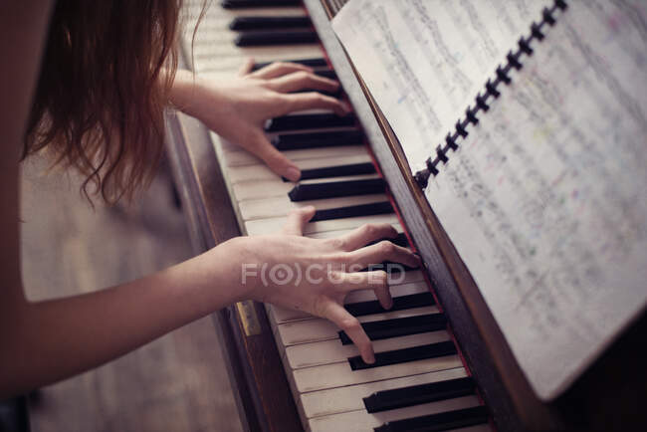
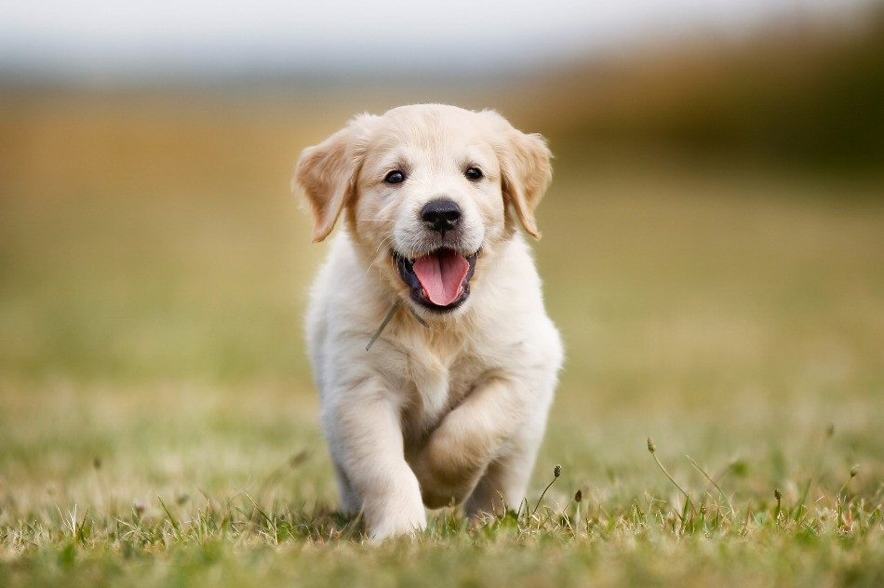
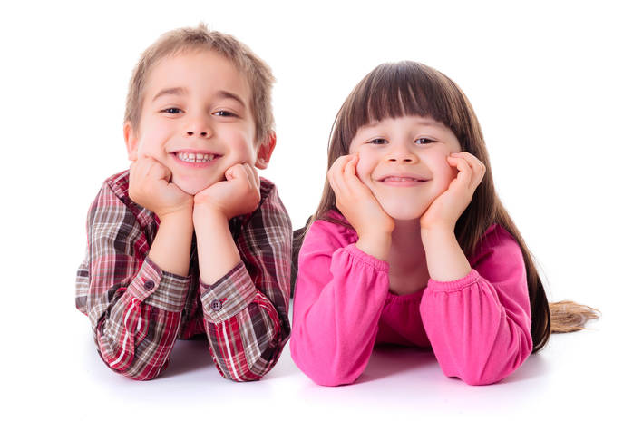
ЗАКРІПЛЮЄМО МАТЕРІАЛ
§ 2, С. 6-7
2. Виберіть потрібний варіант слововживання та запишіть речення.
1. Горизонт, небокрай. Визначте лінію … й зобразіть її схематично. Зоря зійшла на … , сіяє тихо з висоти.
2. Музичний, музикальний. Моя доня стане піаністкою: у неї … пальці. У … школі зазвичай навчаються від трьох
до п’яти років.
3. Собаченя, собацюра. Настане ніч — не засну: до другої години … гавкотить! Яка краса: … милує око білою пухнастою шерстю й чорними, як ґудзики, оченятами.
4. Валерію, Валеріє. …, ти сьогодні був на тренуванні? Дорога … , бажаю тобі приємного відпочинку, лагідного сонечка, теплого моря!

Slide 7

ЗДОБУВАЄМО ПРАКТИЧНІ НАВИЧКИ
Впр. 3.,с. 7 Доберіть і запишіть приклади до кожного слова за критеріями багатства української мови.
Синоніми: іти — … ; хоробрий — … .
Фразеологізми: посваритися — … ; досвідчений — …
Різноманітні суфікси: мама — … ; чистий — … .
Гнучкість граматики: хлопець — … ; заможний — …

Slide 8
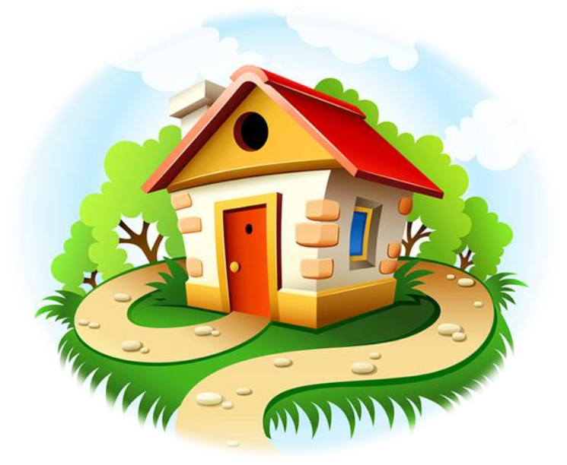
Впр.7. , с. 7.
Поєднайте слова та запишіть їх (за зразком).
За потреби скористайтеся словником.
Зразок. Соловей щебече.
Соловей, струмок, перепел, коник, молодята, бджола, жаба.
Підпадьомкувати, кумкати, гомоніти, дзижчати, сюрчати, щебетати, дзюрчати.
http://sum.in.ua/s/pidpadjomkaty

Slide 9
ПРАЦЮЄМО ЗІ СЛОВНИКОМ
ПІДПАДЬОМКАТИ, рідко ПІДПІДЬОМКАТИ, ає, ПІДПАДЬОМКУВАТИ, ує, недок. Видавати своєрідні уривчасті звуки (про перепелів). Деркачі деруть у траві, перепели в житі підпадьомкають
СЮРЧАТИ, чу, чиш, недок.
1. Видавати різкі, перев. високі й часто повторювані звуки (про коників, цвіркунів, птахів і т. ін.). Пташки співали в панському садку, коники сюрчали в траві
КУМКАТИ, аю, аєш, недок. Видавати звуки «кум-кум » (про жабу). Посеред нього [болота] в калюжах кумкали жаби
ЩЕБЕТАТИ, ечу, ечеш, недок.
1. Видавати щебет (у 1 знач.). Там на горі на високій щебетала сойка
ГОМОНІТИ, ню, ни́ш, недок.
1. Розмовляти тихо, приглушено. Довгенько гомоніли пани між собою, а ще довше після того мовчали
ДЗЮРЧАТИ, чи́ть, недок.
1. Витіканням утворювати монотонні булькаючі звуки, шум. Тихо води дзюрчать в долах, Ліс зелений шумить в горах
ДЗИЖЧАТИ, чи́ть, недок. Видавати одноманітні дрижачі звуки при польоті (про комах). Павуки снували павутиння, комарі дзижчали, мошка ж хмарами носилась

Slide 10
ПІДСУМОВУЄМО
1.Що нового дізналися на уроці?
2.У чому виявляється багатство української мови?
3. Що треба для того, щоб правильно вживати слова ?
4.З яким настроєм завершуєте урок?

